Slide 1
PLANIFICACIÓN CLASES VIRTUALES SEMANA N°31 Clase 1 y 2 FECHA : Octubre 2020 LENGUAJE Y COMUNICACIÓN 2° Básico
Colegio Jean Piaget
Mi escuela, un lugar para aprender y crecer en un ambiente saludable

Slide 2
ASIGNATURA /CURSO | Lenguaje y comunicación
NOMBRE DEL PROFESOR/A | Isabel Gómez 2°A Priscila Salas 2°B
EDUCADORA DIFERENCIAL | Judith Figueroa
OBJETIVO DE APRENDIZAJE PRIORIZACIÓN NIVEL 1 | OA 7: Leer independientemente y comprender textos no literarios (cartas, notas, instrucciones y artículos informativos) para entretenerse y ampliar su conocimiento del mundo: • extrayendo información explícita e implícita • comprendiendo la información que aportan las ilustraciones y los símbolos a un texto • formulando una opinión sobre algún aspecto de la lectura. OA8: Desarrollar el gusto por la lectura, leyendo habitualmente diversos tipos de textos.
INDICADORES DE EVALUACIÓN PARA OA | Explican oralmente o por escrito, información que han aprendido o descubierto en los textos leídos. Contestan, oralmente o por escrito, preguntas que aluden a información explícita o implícita de un texto leído. Comprenden la información que aportan las ilustraciones en un texto informático.
CONTENIDO/HABILIDADES | Comprensión lectora a través de artículos informativos. Reconocer Leer
OBJETIVO DE LA CLASE | Clase 1 : Reconocer la estrategia de opinar sobre la lectura a partir del texto informativo Clase 2 :Leer artículos informativos para reconocer las características y responder preguntas de comprensión lectora
EVALUACIÓN | Ticket de salida

Slide 3
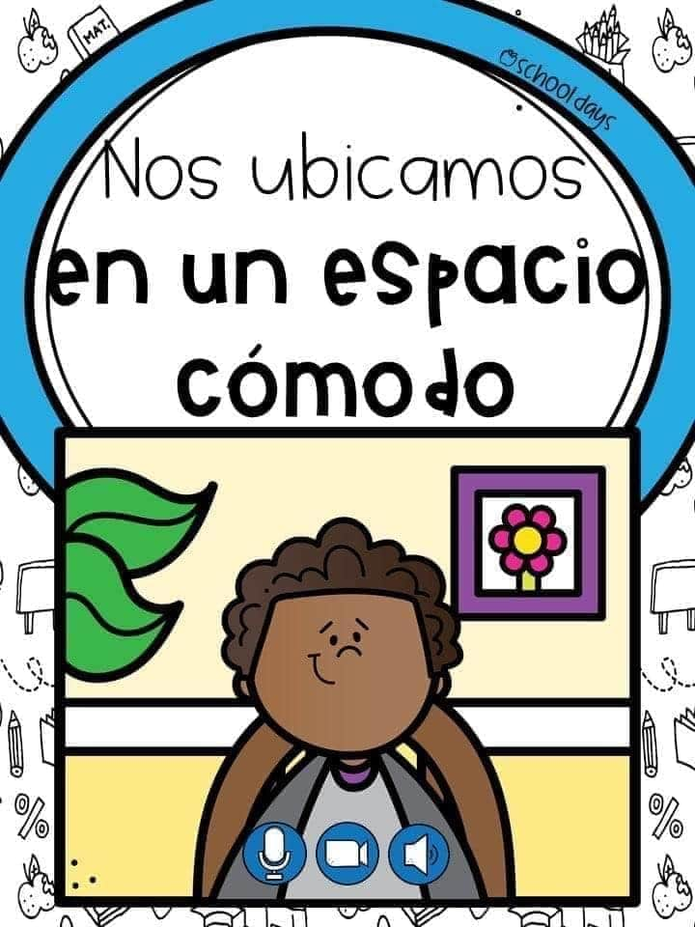
Reglas clases virtuales

Slide 5
Importante:
Cuándo esté la animación de un lápiz, significa que debes escribir en tu cuaderno
Cuándo esté esta animación de una cámara fotográfica, significa que debes mandar reporte sólo de esa actividad (una foto de la actividad)
Cuándo esté esta animación de un libro, significa que debes trabajar en tu texto escolar.
Cuándo esté esta animación de un signo de pregunta, significa que debes pensar y analizar, sin escribir en tu cuaderno. Responder de forma oral.

Slide 6
!Recordemos un poco!
¿Para que sirven los textos informativos?
¿ Cómo creen que son estos tipos de textos?
¿Cuáles son las características del texto informativo?
Nombra las partes de texto informativo
¿En que nos ayuda las imágenes del texto informativo?

Slide 7
Observa el siguiente video
https://www.youtube.com/watch?v=BMZepyt3wg8

Slide 9
Te invito a trabajar en el texto de estudio
Páginas 176

Slide 12
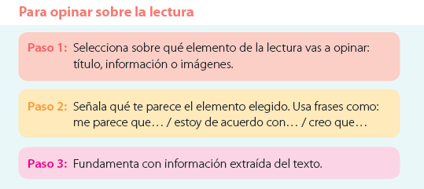
Páginas 177

Slide 14
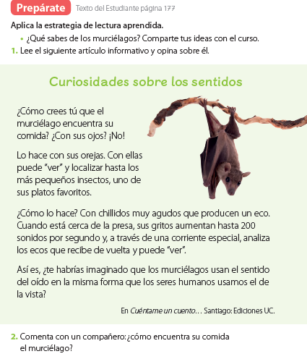
Páginas 148

Slide 15
Páginas 149

Slide 16
TICKET DE SALIDA
ASIGNATURA LENGUAJE Y COMUNICACIÓN
SEMANA 31 clase 1
CIERRE
Nombre: _______________________________________
1) ¿Se relaciona el titulo con la información ? ¿Por qué ?
2) Para opinar sobre la lectura ¿Qué pasos debo seguir?
3) ¿ Que opinas sobre el titulo del texto informativo?¿ Le colocarías otro titulo cuál?
Enviar fotografía de este ticket de salida al:
Correo:Isabel.gomez@colegio-jeanpiaget.cl (2do.A)
Priscila.salas@colegio-jeanpiaget.cl (2do.B)
:

Slide 17
Clase 2
Objetivo:Clase 2 :Leer artículos informativos y responder preguntas de comprensión lectora

Slide 19
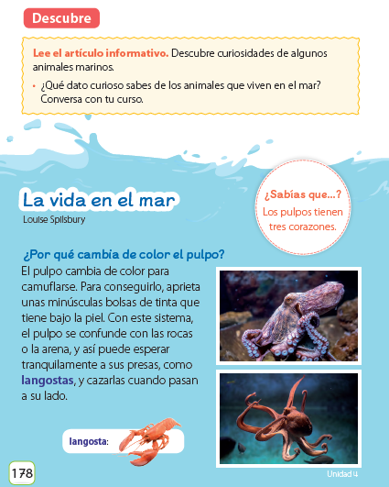
178

Slide 20
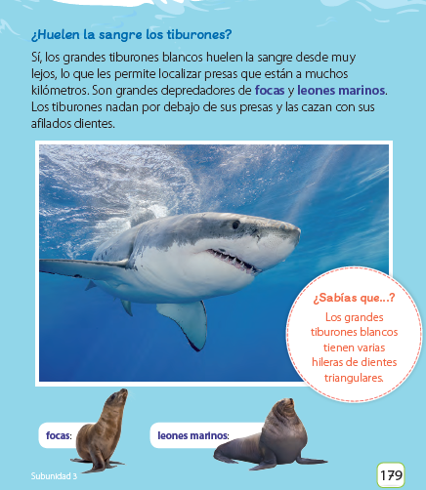
179

Slide 21
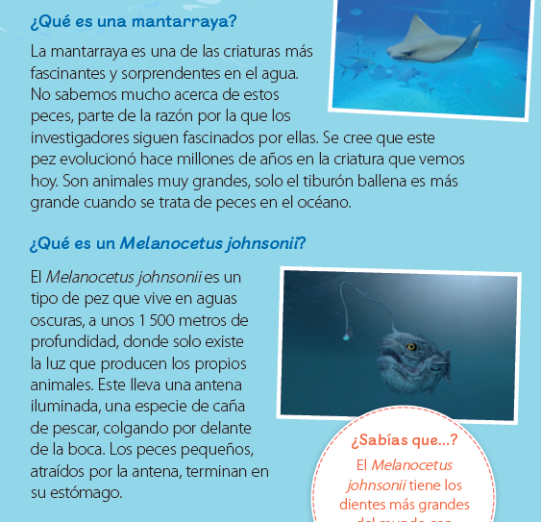
180

Slide 22
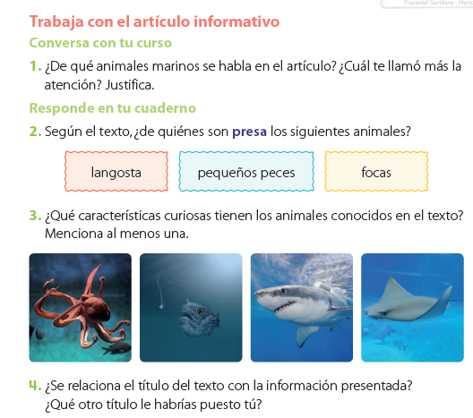
Manos a la obra en tu cuaderno de Lenguaje

Slide 23
TICKET DE SALIDA
ASIGNATURA LENGUAJE Y COMUNICACIÓN
SEMANA 31 clase 2
CIERRE
Nombre: _______________________________________
¿ Por qué cambia de color el pulpo?
2) ¿ Cómo son los dientes de los tiburones blancos?
3) ¿ Las imágenes se relaciones con la información del texto?¿Qué imagen te llamó más la atención?
Enviar fotografía de este ticket de salida al:
Correo:Isabel.gomez@colegio-jeanpiaget.cl (2do.A)
Priscila.salas@colegio-jeanpiaget.cl (2do.B)
:

